Slide 1
《电子技术基础》
模拟部分 （第六版）
华中科技大学 张林

Slide 2
电子技术基础模拟部分
1 绪论
2 运算放大器
3 二极管及其基本电路
4 场效应三极管及其放大电路
5 双极结型三极管及其放大电路
6 频率响应
7 模拟集成电路
8 反馈放大电路
9 功率放大电路
10 信号处理与信号产生电路
11 直流稳压电源

Slide 3
3 二极管及其基本电路
3.1 半导体的基本知识
3.2 PN结的形成及特性
3.3 二极管
3.4 二极管的基本电路及其分析方法
3.5 特殊二极管

Slide 4
3.1 半导体的基本知识
3.1.1 半导体材料
3.1.2 半导体的共价键结构
3.1.3 本征半导体
3.1.4 杂质半导体

Slide 5
3.1.1 半导体材料
根据物体导电能力(电阻率)的不同，来划分导体、绝缘体和半导体。
典型的半导体有硅Si和锗Ge以及砷化镓GaAs等。

Slide 6
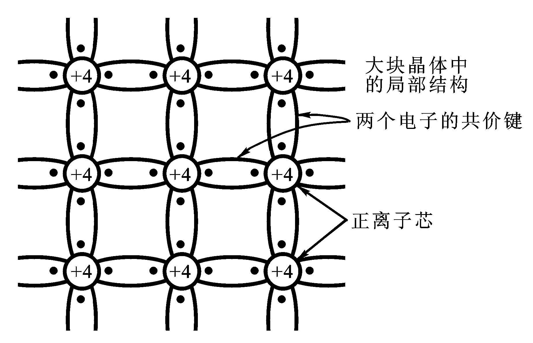
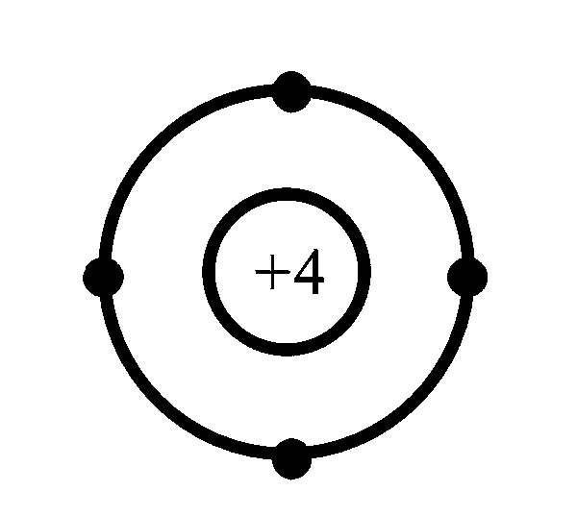
3.1.2 半导体的共价键结构
硅和锗的原子结构简化模型及晶体结构

Slide 7
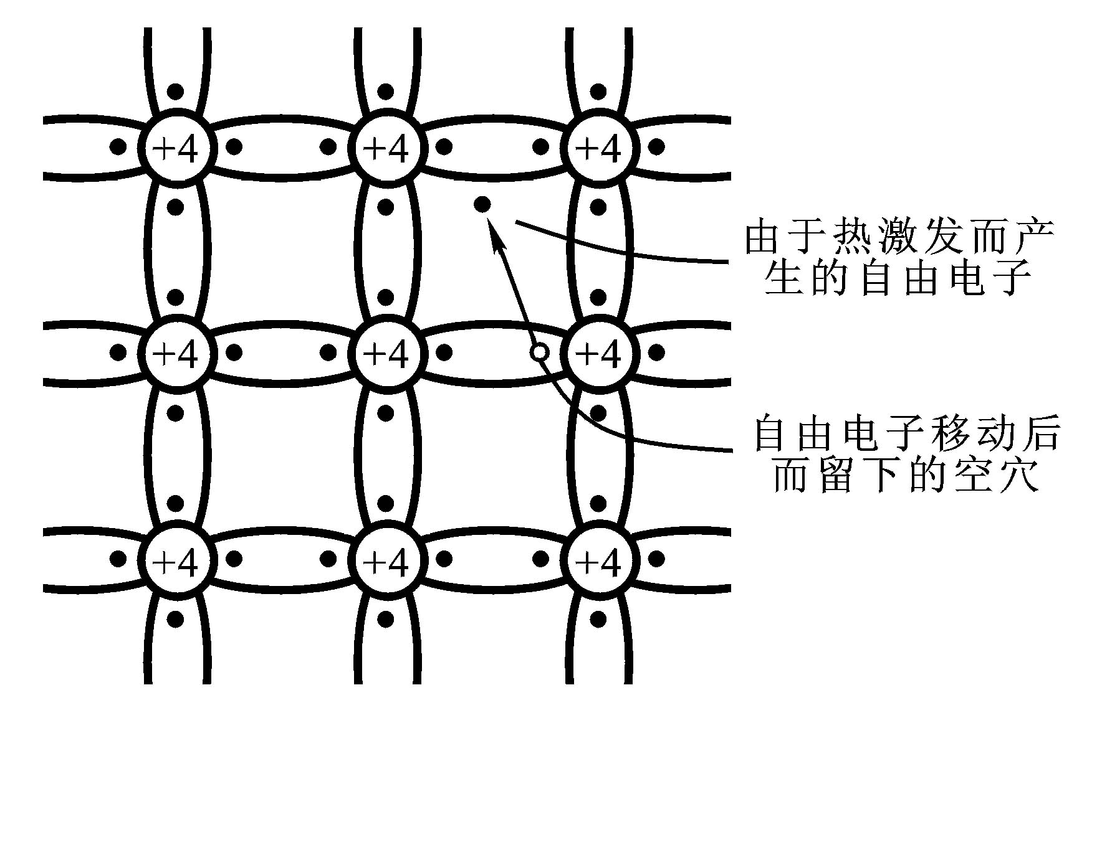
3.1.3 本征半导体
本征半导体——化学成分纯净的半导体。它在物理结构上呈单晶体形态。
空穴——共价键中的空位。
电子空穴对——由热激发而产生的自由电子和空穴对。
空穴的移动——空穴的运动是靠相邻共价键中的价电子依次充填空穴来实现的。
由于随机热振动致使共价键被打破而产生空穴－电子对

Slide 8
3.1.4 杂质半导体
在本征半导体中掺入某些微量元素作为杂质，可使半导体的导电性发生显著变化。掺入的杂质主要是三价或五价元素。掺入杂质的本征半导体称为杂质半导体。
N型半导体——掺入五价杂质元素（如磷）的半导体。
P型半导体——掺入三价杂质元素（如硼）的半导体。

Slide 9
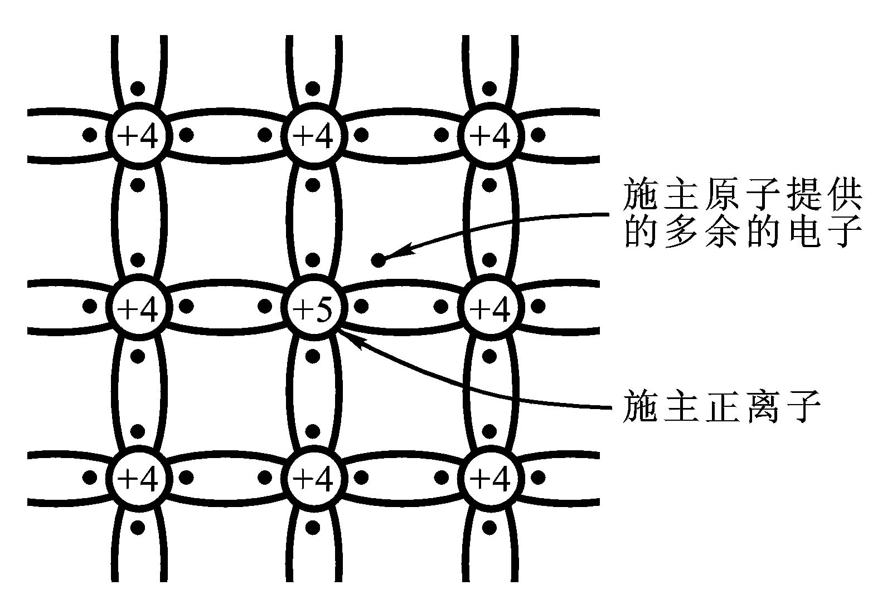
3.1.4 杂质半导体
1. N型半导体
因五价杂质原子中只有四个价电子能与周围四个半导体原子中的价电子形成共价键，而多余的一个价电子因无共价键束缚而很容易形成自由电子。
在N型半导体中自由电子是多数载流子，它主要由杂质原子提供；空穴是少数载流子, 由热激发形成。
提供自由电子的五价杂质原子因带正电荷而成为正离子，因此五价杂质原子也称为施主杂质。

Slide 10
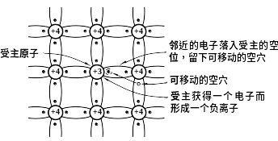
3.1.4 杂质半导体
2. P型半导体
因三价杂质原子在与硅原子形成共价键时，缺少一个价电子而在共价键中留下一个空穴。
在P型半导体中空穴是多数载流子，它主要由掺杂形成；自由电子是少数载流子， 由热激发形成。
空穴很容易俘获电子，使杂质原子成为负离子。三价杂质因而也称为受主杂质。

Slide 11
3.1.4 杂质半导体
3. 杂质对半导体导电性的影响
掺入杂质对本征半导体的导电性有很大的影响，一些典型的数据如下:
T=300 K室温下,本征硅的电子和空穴浓度:
n = p =1.4×10¹⁰/cm³
1
2
掺杂后 N 型半导体中的自由电子浓度:
n=5×10¹⁶/cm³
本征硅的原子浓度: 4.96×10²²/cm³
3
以上三个浓度基本上依次相差10⁶/cm³ 。

Slide 12
3.2 PN结的形成及特性
3.2.1 载流子的漂移与扩散
3.2.2 PN结的形成
3.2.3 PN结的单向导电性
3.2.4 PN结的反向击穿
3.2.5 PN结的电容效应

Slide 13
3.2.1 载流子的漂移与扩散
漂移运动：
在电场作用引起的载流子的运动
扩散运动：
由载流子浓度差引起的载流子的运动

Slide 14
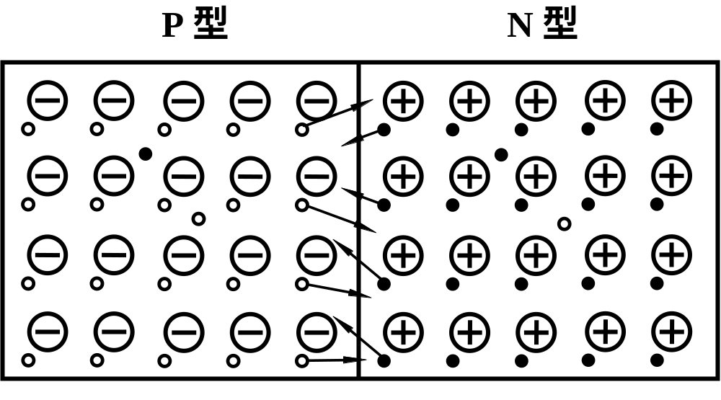
3.2.2 PN结的形成

Slide 15
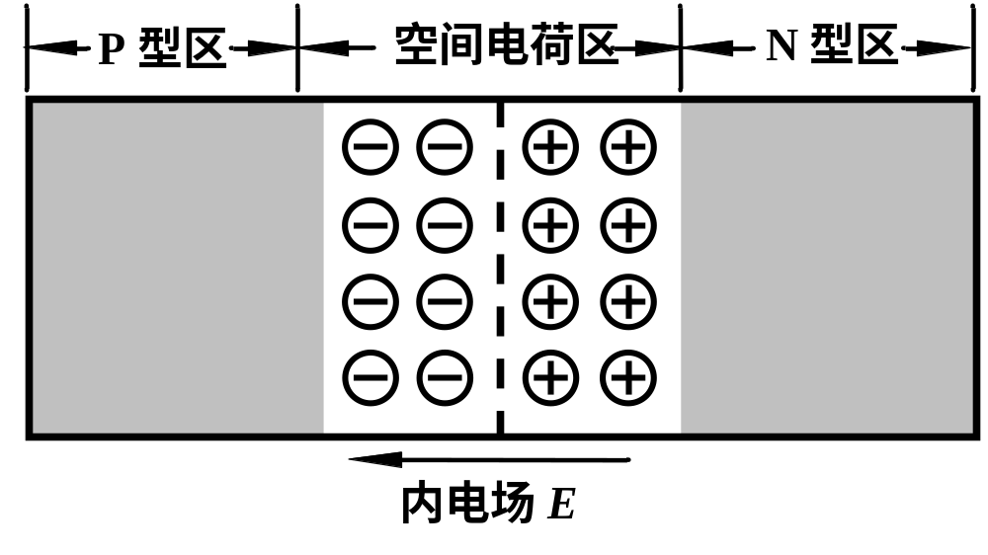
3.2.2 PN结的形成

Slide 16
在一块本征半导体两侧通过扩散不同的杂质,分别形成N型半导体和P型半导体。此时将在N型半导体和P型半导体的结合面上形成如下物理过程:
因浓度差
↓
多子的扩散运动→
由杂质离子形成空间电荷区
↓
空间电荷区形成内电场
↓
内电场阻止多子扩散
↓
内电场促使少子漂移
最后,多子的扩散和少子的漂移达到动态平衡。

Slide 17
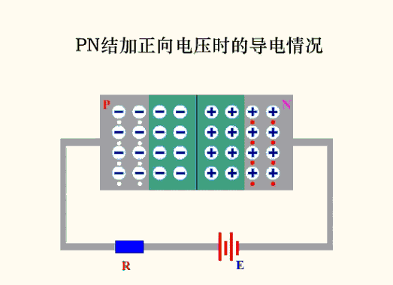
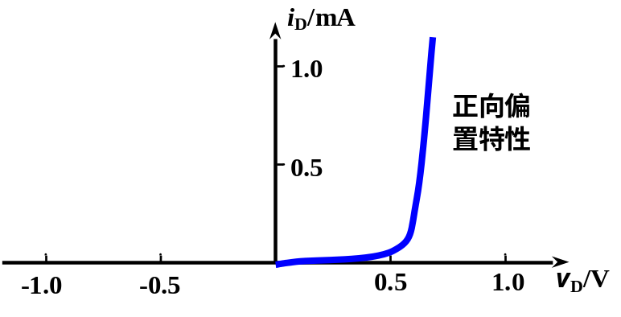
3.2.3 PN结的单向导电性
当外加电压使PN结中P区的电位高于N区的电位，称为加正向电压，简称正偏；反之称为加反向电压，简称反偏。
(1) PN结加正向电压时
低电阻
大的正向扩散电流
PN结的I-V 特性

Slide 18
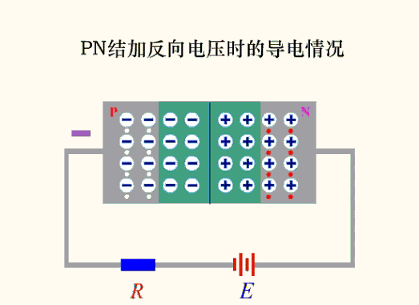
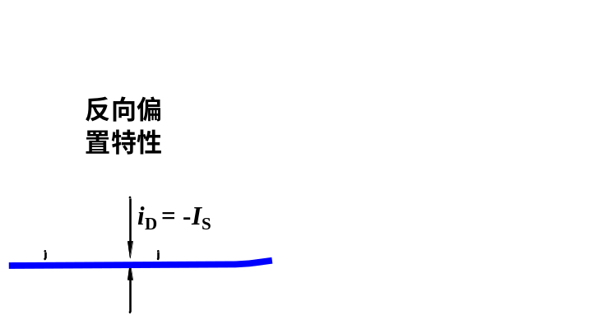
3.2.3 PN结的单向导电性
当外加电压使PN结中P区的电位高于N区的电位，称为加正向电压，简称正偏；反之称为加反向电压，简称反偏。
(2) PN结加反向电压时
高电阻
很小的反向漂移电流
PN结的I-V 特性

Slide 19

3.2.3 PN结的单向导电性
当外加电压使PN结中P区的电位高于N区的电位，称为加正向电压，简称正偏；反之称为加反向电压，简称反偏。
(2) PN结加反向电压时
高电阻
很小的反向漂移电流
在一定的温度条件下，由本征激发决定的少子浓度是一定的，故少子形成的漂移电流是恒定的，基本上与所加反向电压的大小无关，这个电流也称为反向饱和电流。
PN结的I-V 特性

Slide 20
3.2.3 PN结的单向导电性
PN结加正向电压时，呈现低电阻，具有较大的正向扩散电流；
PN结加反向电压时，呈现高电阻，具有很小的反向漂移电流。
由此可以得出结论：PN结具有单向导电性。

Slide 21
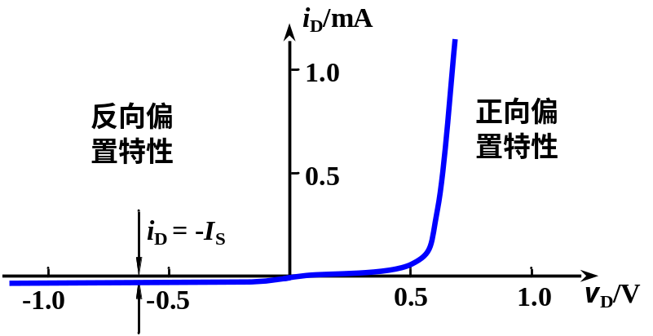
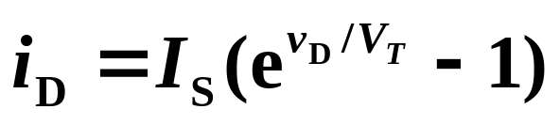
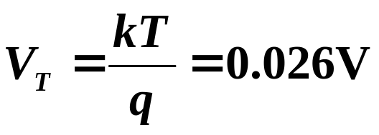

3.2.3 PN结的单向导电性
(3) PN结I-V 特性表达式
其中
I_{S} ——反向饱和电流
V_{T} ——温度的电压当量
PN结的I-V 特性
且在常温下（T=300K）

Slide 22
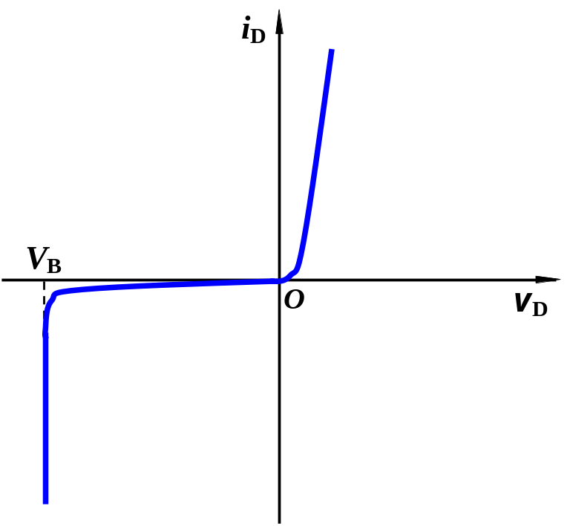
3.2.4 PN结的反向击穿
当PN结的反向电压增加到一定数值时，反向电流突然快速增加，此现象称为PN结的反向击穿。
热击穿——不可逆
雪崩击穿
电击穿——可逆
齐纳击穿

Slide 23
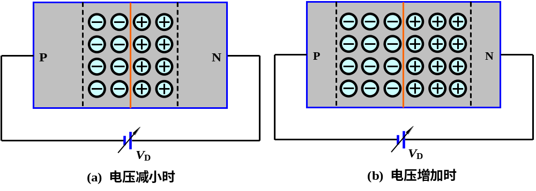
3.2.5 PN结的电容效应
(1) 势垒电容C_{B}
外加电压变化
离子层厚薄变化
等效于电容充放电

Slide 24
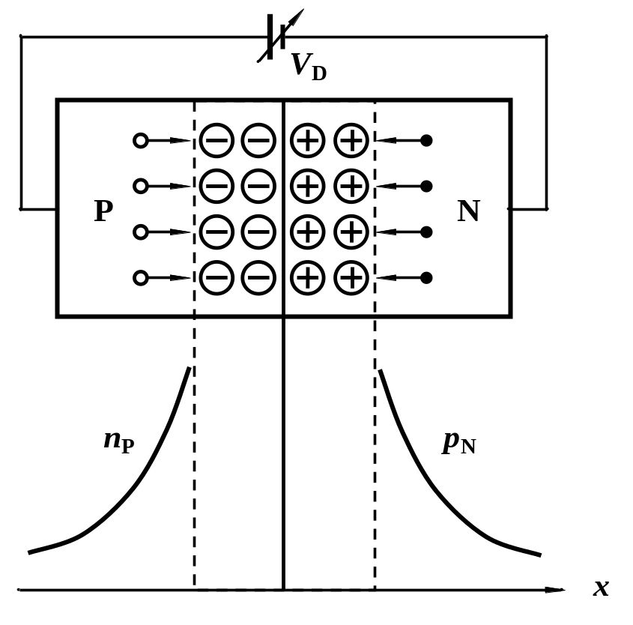
3.2.5 PN结的电容效应
(2) 扩散电容C_{D}
外加电压变化
扩散到对方区域在靠近PN结附近累积的载流子浓度发生变化
等效于电容充放电
扩散电容示意图

Slide 25
3.3 半导体二极管
3.3.1 二极管的结构
3.3.2 二极管的I-V特性
3.3.3 二极管的参数

Slide 26
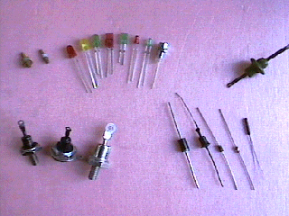
3.3.1 二极管的结构

Slide 27

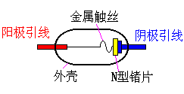
3.3.1 二极管的结构
在PN结上加上引线和封装，就成为一个二极管。二极管按结构分有点接触型、面接触型两大类。
PN结面积小，结电容小，用于检波和变频等高频电路。
(1) 点接触型二极管
二极管的结构示意图
(a)点接触型

Slide 28
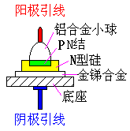
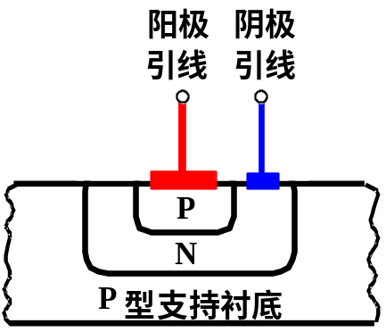

3.3.1 二极管的结构
(2) 面接触型二极管
PN结面积大，用于工频大电流整流电路。
(b)面接触型
(3) 二极管的代表符号
(c)集成电路中的平面型

Slide 29
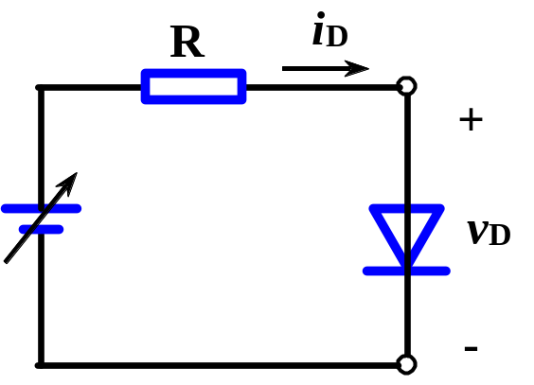
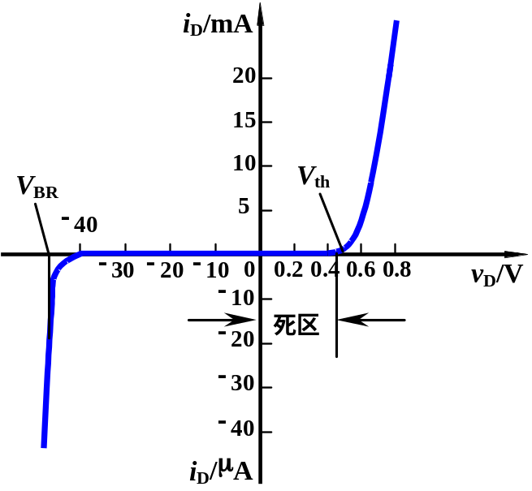
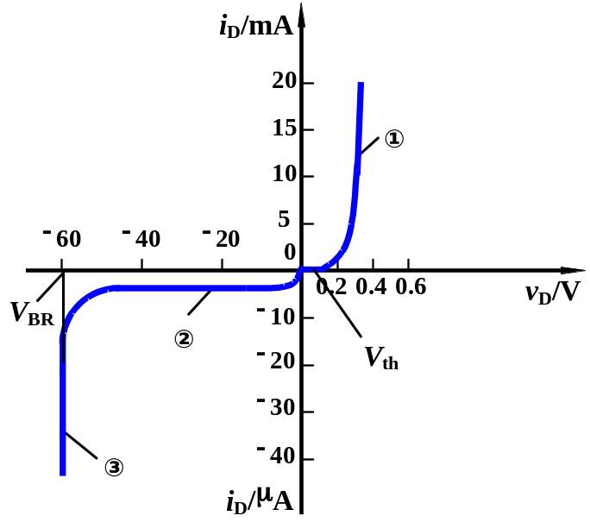
3.3.2 二极管的I-V特性
二极管的伏安特性曲线可用下式表示
正向特性
反向特性
反向击穿特性
硅二极管2CP10的I-V 特性
锗二极管2AP15的I-V 特性

Slide 30
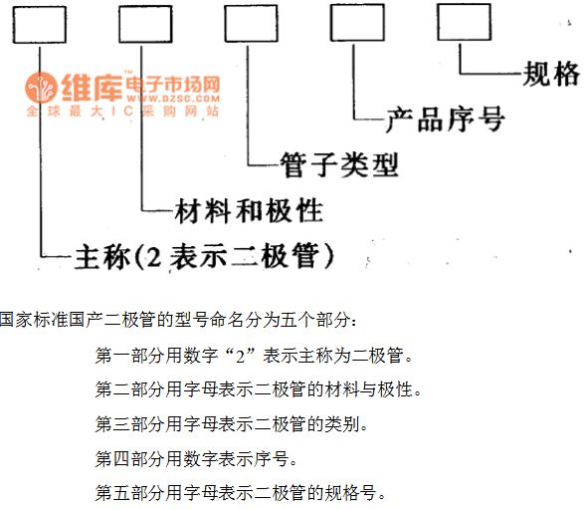
二极管的命名

Slide 31
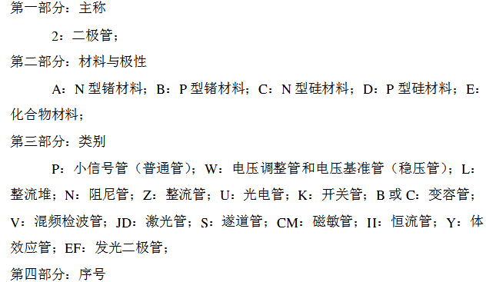
二极管的命名

Slide 32
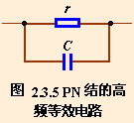
3.3.3 二极管的主要参数
(1) 最大整流电流I_{F}
(2) 反向击穿电压V_{BR}
(3) 反向电流I_{R}
(4) 极间电容C_{d}（C_{B、} C_{D} ）
(5) 反向恢复时间T_{RR}

Slide 33
3.4 二极管的基本电路及其分析方法
3.4.1 简单二极管电路的图解分析方法
3.4.2 二极管电路的简化模型分析方法

Slide 34
3.4.1 简单二极管电路的图解分析方法
二极管是一种非线性器件，因而其电路一般要采用非线性电路的分析方法，相对来说比较复杂，而图解分析法则较简单，但前提条件是已知二极管的V -I 特性曲线。
符号中大小写的含义：
大写字母大写下标：静态值（直流），如，I_{B}
小写字母大写下标：总量（直流+交流），如，i_{B}
小写字母小写下标：瞬时值（交流），如，i_{b}
（参见“本书常用符号表”）

Slide 35

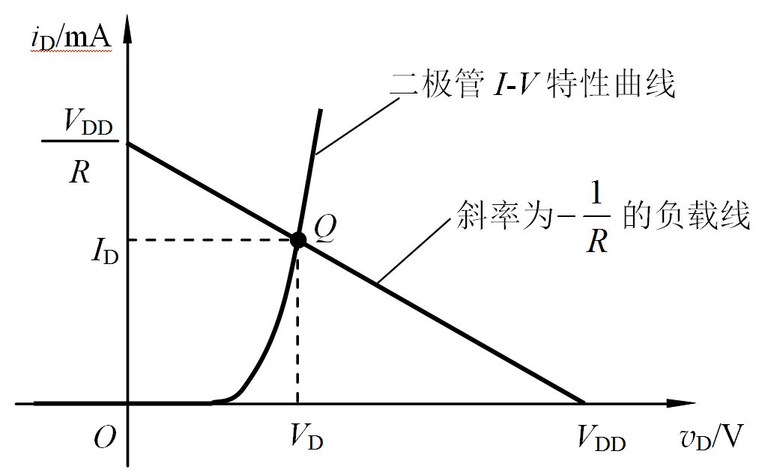
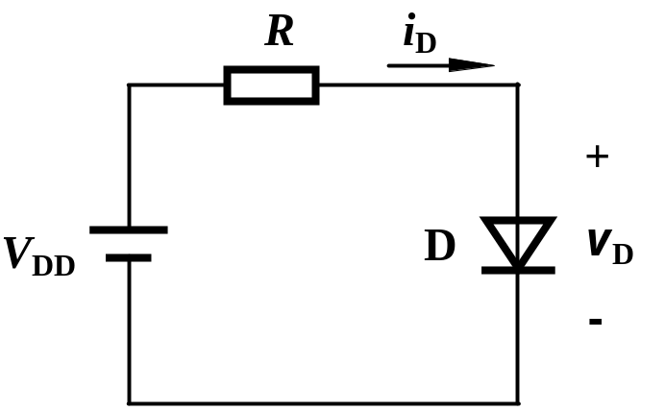
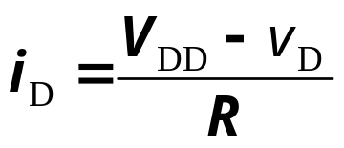
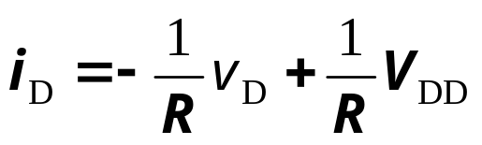
例3.4.1 电路如图所示，已知二极管的V-I特性曲线、电源V_{DD}和电阻R，求二极管两端电压v_{D}和流过二极管的电流i_{D} 。
解：由电路的KVL方程，可得
即
是一条斜率为-1/R的直线，称为负载线
Q的坐标值（V_{D}，I_{D}）即为所求。Q点称为电路的工作点

Slide 36
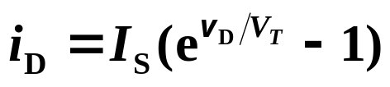
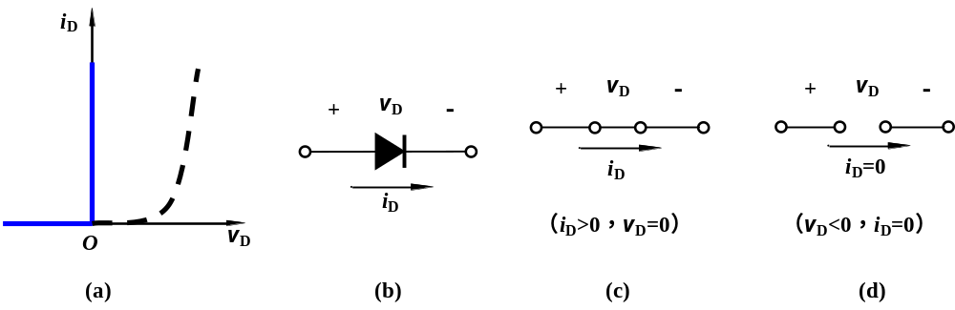
3.4.2 二极管电路的简化模型分析方法
1. 二极管I-V 特性的建模
将指数模型 分段线性化，得到二极管特性的等效模型。
反向偏置时的电路模型
（1）理想模型
正向偏置时的电路模型
I-V 特性
代表符号

Slide 37
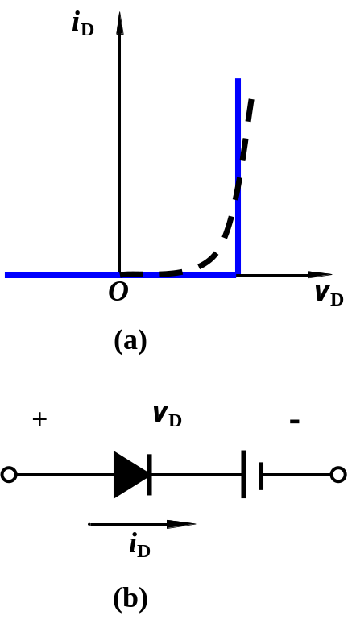
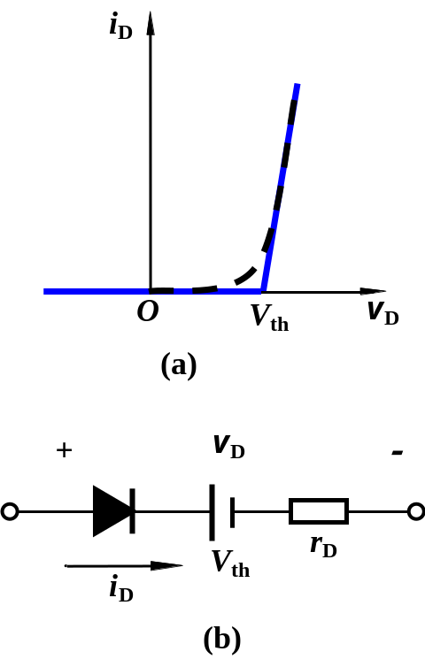
3.4.2 二极管电路的简化模型分析方法
1. 二极管I-V 特性的建模
（2）恒压降模型
（3）折线模型
（a）I-V 特性 （b）电路模型
（a）I-V 特性 （b）电路模型

Slide 38
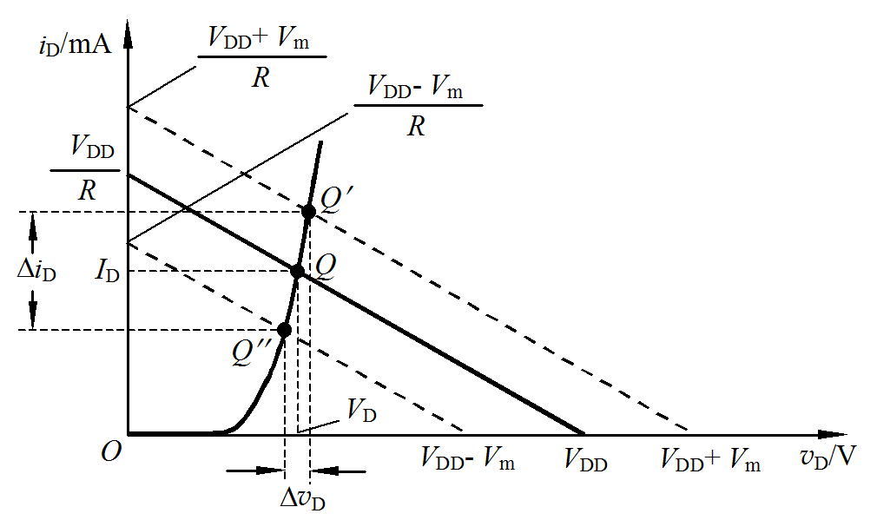
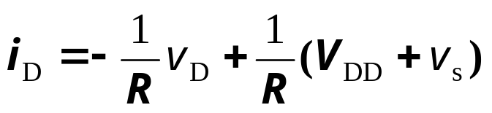
3.4.2 二极管电路的简化模型分析方法
1. 二极管I-V 特性的建模
（4）小信号模型
将Q点附近小范围内的V-I 特性线性化，得到小信号模型，即以Q点为切点的一条直线。
+
v_{s}
-
v_{s} =V_{m}sinωt 时（V_{m}<<V_{DD}）
Q点称为静态工作点 ，反映直流时的工作状态。

Slide 39
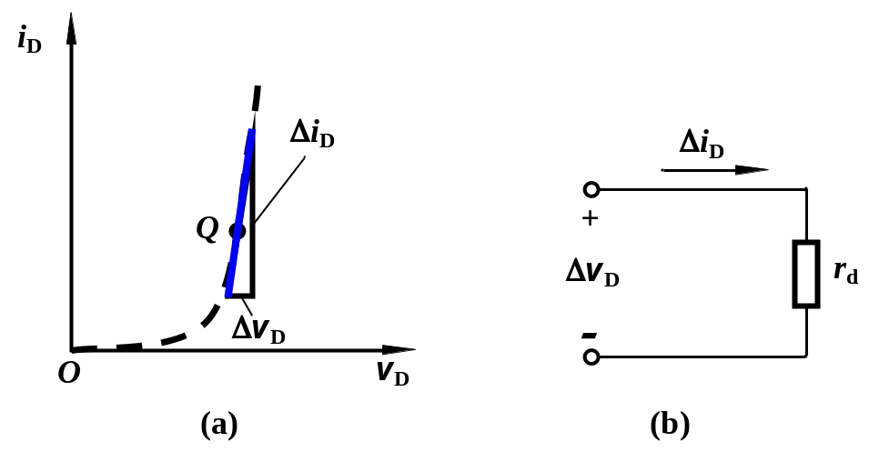
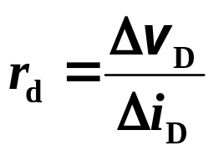
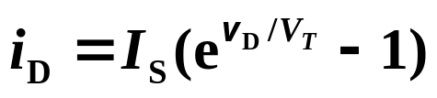
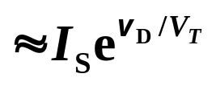
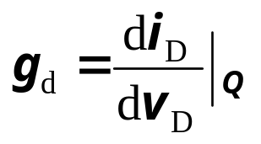
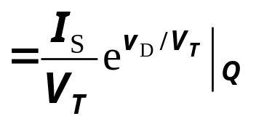
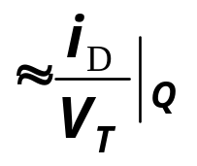
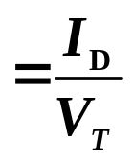
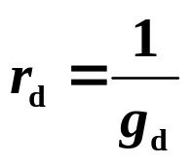
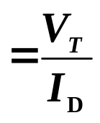
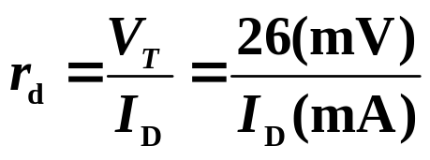
3.4.2 二极管电路的简化模型分析方法
1. 二极管I-V 特性的建模
（4）小信号模型
过Q点的切线可以等效成一个微变电阻
即
根据
得Q点处的微变电导
则
常温下（T=300K）

Slide 40
3.4.2 二极管电路的简化模型分析方法
1. 二极管I-V 特性的建模
（4）小信号模型
特别注意：
小信号模型中的微变电阻r_{d}与静态工作点Q有关。
该模型用于二极管处于正向偏置条件下，且v_{D}>>V_{T} 。
（a）I-V 特性 （b）电路模型

Slide 41
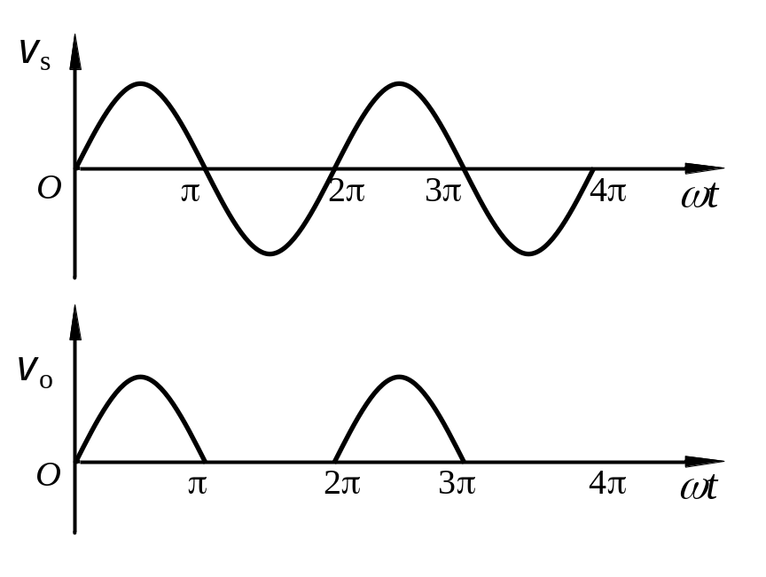
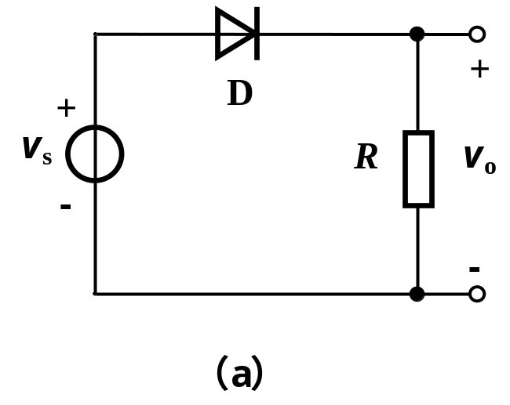
3.4.2 二极管电路的简化模型分析方法
2．模型分析法应用举例
（1）整流电路（理想模型）
当v_{s}为正半周时，二极管导通，且导通压降为0V，v_{o} = v_{s}

Slide 42












2．模型分析法应用举例
（2）静态工作情况分析
当V_{DD}=10V 时，
（R=10kΩ）
理想模型
恒压模型
（a）简单二极管电路 （b）习惯画法
（硅二极管典型值）
折线模型
（硅二极管典型值）
设
当V_{DD}=1V 时，
（自学）

Slide 43





2．模型分析法应用举例
（3）限幅与钳位电路
电路如图，R = 1kΩ，V_{REF} = 3V，二极管为硅二极管。分别用理想模型和恒压降模型求解，当v_{I} = 6sinωt V时，绘出相应的输出电压v_{O}的波形。

Slide 44


2．模型分析法应用举例
（3）限幅与钳位电路
电路如图，二极管为硅二极管，V_{D}=0.7V， v_{s} = V_{m} sinωt V，且V_{m} >>V_{D} ，绘出相应的输出电压v_{O}的波形。
v_{s}的负半周，D导通，C充电，但无放电回路，最后（稳态）
V_{C} = V_{m} - V_{D} = V_{m}– 0.7V （V_{m}是振幅值）
此后输出电压为
v_{O} = v_{s} +V_{C} = v_{s} +V_{m} - 0.7V
将输入波形的底部钳位在了-0.7V的直流电平上。
若颠倒二极管的方向，v_{O}的波形将怎样变化？

Slide 45

2．模型分析法应用举例
（4）开关电路
电路如图所示，求AO的电压值
先断开D，以O为基准电位，
即O点为0V。
解：
则接D阳极的电位为-6V，接阴极的电位为-12V。
阳极电位高于阴极电位，D接入时正向导通。
导通后，D的压降等于零，即A点的电位就是D阳极的电位。
所以，AO的电压值为-6V。

Slide 46







2．模型分析法应用举例
直流通路、交流通路、静态、动态等概念，在放大电路的分析中非常重要。
（6）小信号工作情况分析
图示电路中，V_{DD} = 5V，R = 5kΩ，恒压降模型的V_{D}=0.7V，v_{s} = 0.1sinωt V。（1）求输出电压v_{O}的交流量和总量；（2）绘出v_{O}的波形。
直流通路（静态）
小信号模型的交流通路（动态）
解：
解得：
v_{O} = V_{O} + v_{o} = 4.3 + 0.0994sinωt （V）

Slide 47
3.5 特殊二极管
3.5.1 齐纳二极管
3.5.2 变容二极管
3.5.3 肖特基二极管
3.5.4 光电器件

Slide 48



3.5.1 齐纳二极管
1. 符号及稳压特性
利用二极管反向击穿特性实现稳压。稳压二极管稳压时工作在反向电击穿状态。
(a)符号
（c）反向击穿时的模型
(b) 伏安特性

Slide 49
3.5.1 齐纳二极管
2. 齐纳二极管主要参数
(1) 稳定电压V_{Z}
在规定的稳压管反向工作电流I_{Z}下，所对应的反向工作电压。
(2) 动态电阻r_{Z}
r_{Z} =ΔV_{Z} /ΔI_{Z}
(3)最大耗散功率 P_{ZM}
(4)最大稳定工作电流 I_{Z(max)} 和最小稳定工作电流 I_{Z(min)}
(5)稳定电压温度系数——α_{VZ}

Slide 50


3.5.1 齐纳二极管
3. 稳压电路
正常稳压时 V_{O} =V_{Z}
# 稳压条件是什么？
I_{Z(min)} ≤ I_{Z} ≤ I_{Z(max)}
# 不加R可以吗？

Slide 51
3.5.1 齐纳二极管
例:现有两只稳压管，它们的稳定电压分别为6V和8V，正向导通电压为0.7V。若将它们串联相接，则可得到 种稳压值,分别为 。

Slide 52

3.5.1 齐纳二极管

Slide 53

3.5.2 变容二极管
（a）符号 （b）结电容与电压的关系（纵坐标为对数刻度）

Slide 54

3.5.3 肖特基二极管
（a）符号 （b）正向V-I特性

Slide 55

3.5.4 光电器件
1. 光电二极管
（a）符号 （b）电路模型 （c）特性曲线
光敏二极管与半导体二极管在结构上是类似的,其管芯是一个具有光敏特征的PN结，具有单向导电性，因此工作时需加上反向电压

Slide 56


3.5.4 光电器件
2. 发光二极管
符号
光电传输系统
当电子与空穴复合时能辐射出可见光，因而可以用来制成发光二极管。
砷化镓二极管发红光，磷化镓二极管发绿光，碳化硅二极管发黄光，氮化镓二极管发蓝光。

Slide 57

3.5.4 光电器件
3. 激光二极管
（a）物理结构 （b）符号

Slide 58

3.5.4 光电器件
4. 太阳能电池
end

